Slide 2




DORAEMON CÂU CÁ

Slide 3







GIỎI QUÁ
Bắt đầu!
TIẾC QUÁ
HẾT GIỜ
15 + 18 = ?
A. 33
B. 23

Slide 4


GIỎI QUÁ
Bắt đầu!
TIẾC QUÁ
HẾT GIỜ
22 – 8 = ?
A. 14
B. 4

Slide 5


GIỎI QUÁ
Bắt đầu!
TIẾC QUÁ
HẾT GIỜ
83 – 27 = ?
A. 66
B. 56

Slide 6


GIỎI QUÁ
Bắt đầu!
TIẾC QUÁ
HẾT GIỜ
26 + 45 = ?
A. 61
B. 71

Slide 7

GIỎI QUÁ
Bắt đầu!
TIẾC QUÁ
HẾT GIỜ
85 – 49 = ?
A. 36
B. 46

Slide 8

GIỎI QUÁ
Bắt đầu!
TIẾC QUÁ
HẾT GIỜ
56 + 17 = ?
A. 63
B. 73

Slide 9

GIỎI QUÁ
Bắt đầu!
TIẾC QUÁ
HẾT GIỜ
81 – 79 = ?
A. 2
B. 3

Slide 10

GIỎI QUÁ
Bắt đầu!
TIẾC QUÁ
HẾT GIỜ
28 + 12 = ?
A. 30
B. 40

Slide 11

GIỎI QUÁ
Bắt đầu!
TIẾC QUÁ
HẾT GIỜ
36 – 18 = ?
A. 28
B. 18

Slide 12

GIỎI QUÁ
Bắt đầu!
TIẾC QUÁ
HẾT GIỜ
37 – 19 = ?
A. 18
B. 28

Slide 13
CHỦ ĐỀ 4
PHÉP CỘNG, PHÉP TRỪ (CÓ NHỚ) TRONG PHẠM VI 100
BÀI 24: LUYỆN TẬP CHUNG

Slide 14
TIẾT 1

Slide 16

34 – 7
45 – 8
60 – 12
51 – 19
34
7
45
8
60
12
51
19
1
Đặt tính rồi tính.
–
–
–
–
27
37
48
32
2
Số
?
?
+ 4
– 7
?
– 26
59
88
92
85
?

Slide 17
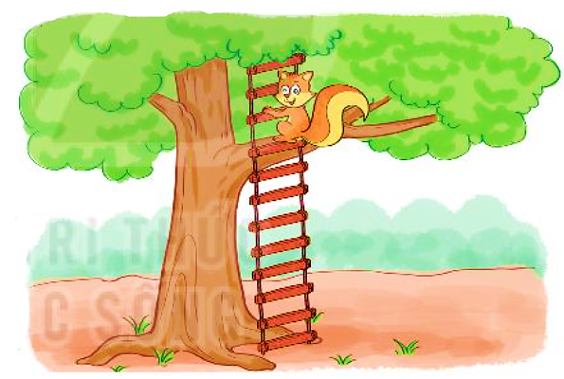
3
Cầu thang lên nhà sóc có tất cả 32 bậc thang. Sóc đã leo được 9 bậc thang. Hỏi sóc cần leo thêm bao nhiêu bậc thang nữa để vào nhà?
Bài giải
Sóc cần leo thêm số bậc thang nữa để vào nhà là:
32 – 9 = 23 (bậc)
Đáp số: 23 bậc thang.

Slide 18
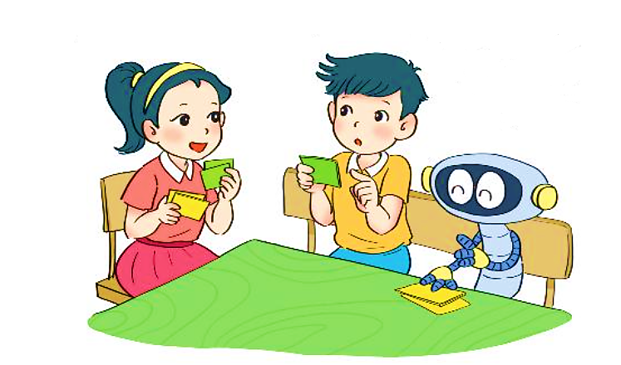
4
Chọn câu trả lời đúng.
Tớ có 15
cái nhãn vở.
Số nhãn vở của tớ nhiều hơn của Nam nhưng ít hơn của Mai.
Tớ có 20
cái nhãn vở.
Kết quả của phép tính nào sau đây là số nhãn vở của Rô-bốt?
32 – 17
62 – 42
51 – 33
26
15
26
20
26
18

Slide 19
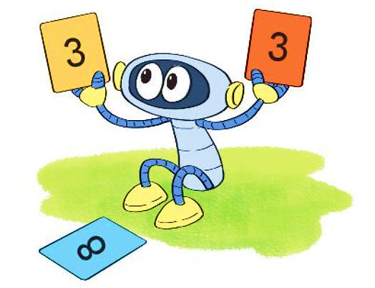
5
Ghép hai trong ba thẻ số bên được các số có hai chữ số. Số bé nhất trong các số đó là số nào? Số lớn nhất trong các số đó là số nào?
3
3
3
8
8
3
;
;
→ Số bé nhất trong các số đó là 33.
→ Số lớn nhất trong các số đó là 83.

Slide 20

Củng cố bài học
Hương Thảo: tranthao121004@gmail.com

